Slide 1
Презентація з фізики на тему: “Як акули «використовують» закон Ома» учениці 7(11)Б класу Бургелі Наталії

Slide 2
Як акули «використовують» закон Ома
Чудовим чином природа використовує закон Ома для розпізнавання джерел електричного сигналу і його положення в просторі.

Slide 3
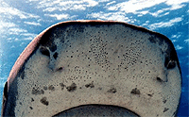
котрий в 1678 році иописав цю незвичайну мережу крихітних отворів, які засівають передню частину голови риб і надають їм кілька «неголений» вигляд
У середині XX століття, в ході вивчення поведінки риби гімнархе, англійський учений Ліссман виявив, що ця риба орієнтується в каламутній непрозорій воді не завдяки ехолокації, а якимось іншим органом, що реагує на електричні сигнали. Цей орган отримав назву «ампули Лоренціні», по імені італійського зоолога Стефано Лоренціні,

Slide 4
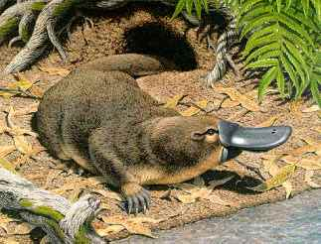
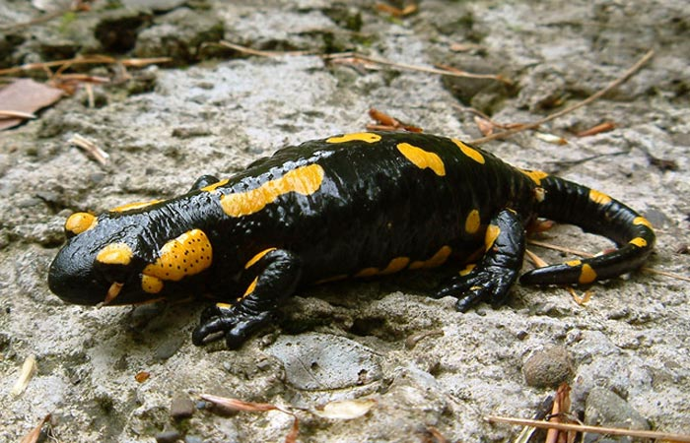
Лоренціні висловив припущення, що це якийсь незвичайний орган почуттів і приблизно чверть століття тому його гіпотеза підтвердилася - існування електрорецептори (лат. «рецептор» - приймаючий) було визнано наукою. Їх почали вивчати, і незабаром схожі органи були виявлені у багатьох морських і прісноводних риб - акул, скатів, сомів та ін, а також у міног. Нещодавно такі рецептори були відкриті у амфібій - саламандр і аксолотля, а також у ссавців (наприклад, утконосов).

Slide 5
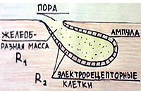
Ампули Лоренціні - це особливі слизові залози, чутливі до дуже слабким електричним полям, що виникають навколо всіх живих організмів. За формою ампули являють собою занурені в товщу шкіри маленькі капсули, від яких відходять трубочки, що відкриваються на поверхні шкіри отвором-деколи (див. малюнок).

Slide 6
На стінках капсул і трубочок розташовані клітини з великим опором R2, а освічена ними порожнина і трубочки заповнені желеподібної масою з малим опором R1. Таким чином, трубочка виконує роль ізольованого провідника, що з'єднує поверхню тіла акули з капсулою, клітини якої одночасно є і електрорецепторнимі.

Slide 7
Протягом провідника - железнообразной маси - акула «використовує » закон Ома у формі U = IR . Справа в тому , що слабкі електричні поля , створювані рибами та іншими живими організмами у воді , викликають слабкі електричні струми як у воді , так і всередині тіла акули , що знаходиться поблізоості . Виникають струми , в тому числі , і всередині желеподібної маси. А , відповідно до закону Ома , при однаковому струмі по всій довжині ампули (адже вона оточена клітинами - ізоляторами ) напруга пропорційно опору . Тобто найбільш висока напруга - саме на рецепторних клітинах.

Slide 8
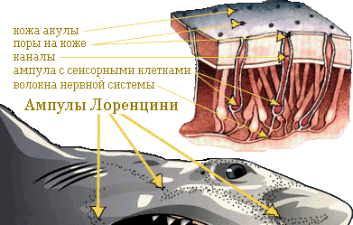
Це дуже висока чутливість! Для порівняння: якщо занурити один електрод «пальчикової батарейки» в море, то акула відчує струм, якщо другий електрод занурити за кілька кілометрів від першого.
Повертаючи голову, акула ще більше збільшує різницю напруг, що виникають у різних ампулах. Завдяки системі ампул, пов'язаної з мозком, акули вловлюють, розпізнають і розшифровують найдрібніші коливання електричних полів. Це допомагає їм добувати їжу навіть в каламутній воді.
Дослідним шляхом встановлено, що акула відчуває струм силою всього в 0,000005 Ампер, а електричне поле, при якому ампули Лоренціні розпізнавали дратівливий імпульс - близько 0,1 мкв на 1 см.

